Slide 1

Gestión De Proyectos De TI
Tema 7: Gestión de los Costos del Proyecto
Escuela de: Tecnologías de la información

Slide 2
Logro de Aprendizaje N°7:
Identifica los procesos controlando los costos dentro presupuesto aprobado

Slide 3
TEMA 7:
Gestión de los Costos del Proyecto
SUBTEMAS:
Planificar los Costos.
Estimar los Costos.
Determinar el Presupuesto.
Controlar los Costos.

Slide 4
Gestión De Proyectos De TI
Gestión de los Costos del Proyecto
Gestiona la estimación, presupuesto y control de los costos de manera que el proyecto pueda culminar dentro del presupuesto aprobado.
En proyectos pequeños, la estimación de costos y preparación de costos están tan ligadas que se consideran un solo procesos.
La definición temprana del alcance del proyecto es crítica para los costos.
El trabajo involucrado los procesos la Gestión de Costos está precedido por la planificación del equipo del proyecto dada por Desarrollar el Plan para la Dirección del Proyecto.

Slide 5
Áreas de Conocimiento | Grupo de Procesos de la Dirección de Proyectos
 | Iniciación | Planificación | Ejecución | Seguimiento y Control | Cierre
Gestión de Integración | Desarrollar el Acta de Constitución del Proyecto | Desarrollar el Plan para la Dirección del Proyecto | Dirigir y gestionar la ejecución del proyecto | Monitorear y controlar el trabajo del proyecto Realizar el control integrado de cambios | Cerrar el proyecto o fase
Gestión de Alcance |  | Planificar la Gestión del Alcance Recopilar Requisitos Definir el alcance Crear el EDT |  | Validar el alcance Controlar el alcance
Gestión de Tiempo |  | Planificar la Gestión del Cronograma Definir las actividades Secuenciar las actividades Estimar los recursos de las actividades Estimar la duración de las actividades Desarrollar el cronograma |  | Controlar el cronograma
Gestión de Costos |  | Planificar los Costos Estimar los costos Determinar el presupuesto |  | Controlar los costos

Slide 6
Gestión De Proyectos De TI
Planificar los Costos
El beneficio clave de este proceso es que proporciona orientación sobre cómo se manejarán los costos del proyecto durante todo el proyecto
Los procesos de gestión de costos y sus herramientas y técnicas asociadas se documentan en el plan de gestión de costos. El plan de gestión de costos es un componente del plan de gestión del proyecto.
Puede responder a las preguntas siguientes:
¿Qué políticas, procedimientos y documentación guía el planeamiento, gestión, gastos y control de los costos del proyecto, con base en el presupuesto?
¿Qué unidades de medida se empleará para cada recurso?
¿Qué nivel de precisión vamos a utilizar? Por ejemplo, números redondeados sin decimales.

Slide 7









Gestión De Proyectos De TI
Planificar los Costos
Mapa del Proceso
Juicio de expertos
Reuniones
Plan de Dirección del Proyecto
Análisis de alternativas:
Tipo de financiamiento
Acta de Constitución del Proyecto
Factores Ambientales de la Empresa
Plan de Gestión de los Costos
Activos de los Procesos de la Organización

Slide 8
Gestión De Proyectos De TI
Planificar los Costos
Salidas
Plan de Gestión de los Costos
El plan de gestión de costos es un componente del plan de gestión del proyecto y describe: cómo se planifican los costos del proyecto, como estructurarlo y controlarlos.
Los procesos de gestión de costos y sus herramientas y técnicas asociadas se documentan en el plan de gestión de costos.
El plan de gestión de costos puede establecer lo siguiente:
Unidad monetaria
Nivel de precisión
Grado de exactitud
Enlaces con los procedimientos de organización
Umbrales de control
Reglas de la medición del desempeño
Formatos de informes
Descripciones de procesos
Forma de financiamiento

Slide 9
Gestión De Proyectos De TI
Estimar los Costos
Es el proceso que consiste en desarrollar una aproximación de los recursos monetarios necesarios para completar las actividades del proyecto.
Las estimaciones de costos son una predicción en la información disponible en un momento determinado.
Debe tomarse en cuenta un equilibrio entre costos y riesgos del proyecto, como hacer en lugar de comprar, comprar en lugar de alquilar y el intercambio de recursos.
Por lo general las estimaciones de costos se expresan en unidades monetarias (dólares, euros, soles), aunque pueden emplearse otras unidades: horas o días de trabajo.

Slide 10




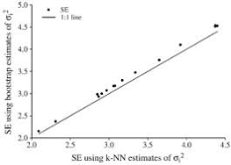

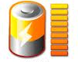





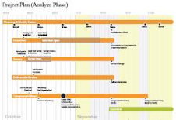


Gestión De Proyectos De TI
Estimar los Costos
Mapa del Proceso
Plan de Gestión de los Costos
Juicio de expertos
Plan de Gestión de Recurso Humano
Estimación por analogía
Estimación ascendente
Estimación por tres valores
Software de Gestión de Proyectos
Estimación paramétrica
Análisis de la Reserva
Línea Base del Alcance
Técnicas grupales de toma de decisiones
Costo de Calidad
Análisis de las ofertas de proveedores
Registro de Riesgos
Estimaciones de costos de las actividades
ACTUALIZACIONES
Cronograma del Proyecto
Factores Ambientales de la Empresa
Activos de los Procesos de la Organización
Documentos del Proyecto
Bases de las estimaciones

Slide 11
Gestión De Proyectos De TI
Estimar los Costos
Herramientas y Técnicas
Análisis de la Reserva
Reservas de Contingencia
La Reserva de Contingencia (RC) forma parte de Línea Base de Desempeño de Costos.
Puede ser un % del estimado de costo, una cantidad fija o calculada por métodos cuantitativos.
Se utiliza para atender riesgos identificados aceptados, para los que se quiere tener una protección desarrollando acciones de contingencia o mitigación, una vez que se presente el riesgo.
$$Costo \left(actividad A\right)=EstimadoCostoA+FactorRiesgo_A$$
$$Costo \left(proyecto\right)=EstimadoCostoProyecto +FactorRiesgo_P$$

Slide 12
Gestión De Proyectos De TI
Estimar los Costos
Herramientas y Técnicas
Análisis de la Reserva
La Reserva Gestión (RG), que es responsabilidad de la organización, se utiliza para atender los riesgos no identificados o “Lo desconocido de lo desconocido” haciendo trabajo que está dentro del alcance del proyecto.
La RG forma parte del presupuesto, pero no de la línea base; sin embargo, su uso implica actualizar la línea base para incluir el gasto
Línea Base de Costo = Costo del EDT + Reserva de Contingencia
Presupuesto = Línea Base de Costo + Reserva de Gestión

Slide 13
Gestión De Proyectos De TI
Estimar los Costos
Herramientas y Técnicas
Costo de Calidad
Los supuestos sobre los costos de la calidad pueden ser utilizados para preparar la estimación de costo de la actividad.
Incluir costos derivados de procesos de calidad: Prevención, Evaluación y de los ocasionados por fallas
Análisis de las ofertas de los proveedores
Los métodos de estimación de costos pueden incluir análisis del costo del proyecto, sobre la base de las ofertas que respondan de vendedores calificados.

Slide 14
Gestión De Proyectos De TI
Estimar los Costos
Salidas
Estimaciones de costos de las actividades
Los costos estimados para las actividades y para el proyecto. Puede ser en resumen o detallado.
Debe incluir todos los costos involucrados en el trabajo, directos e indirectos.
Base de las estimaciones
La cantidad y tipo de información adicional que respalde la estimación de costos varían según el área de aplicación.
El detalle del soporte para las estimaciones de costos de las actividades puede incluir:
Documentación de la base de la estimación (es decir, la forma en que se desarrolló)
Documentación de todas las hipótesis formuladas
Documentación de las restricciones conocidas
Indicación de la gama de posibles estimaciones (por ejemplo, $ 10,000 (± 10%) indica un artículo con costo en rango de valores)
Indicar el nivel de confianza de la estimación final.

Slide 15
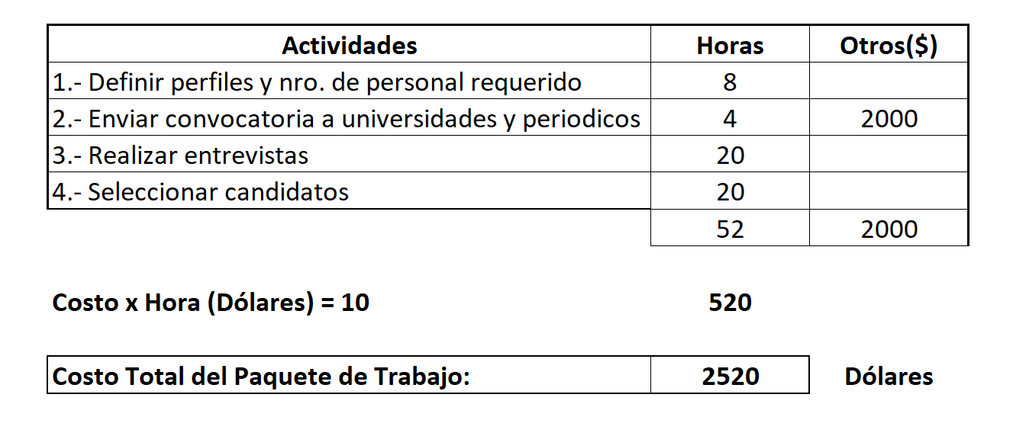
Gestión De Proyectos De TI
Estimar los Costos
Salidas
Estimaciones de costos de las actividades
Estimación de los costos de todos los recursos: recursos humanos, materiales, equipos, servicios, instalaciones, costos de financiamiento, etc.

Slide 16
Gestión De Proyectos De TI
Determinar el Presupuesto
Es el proceso que consiste en sumar los costos estimados de las actividades individuales y paquetes de trabajo, para establecer una línea base autorizada de costos.
Los presupuestos del proyecto constituyen los fondos autorizados para ejecutar el proyecto.
El desempeño de los costos del proyecto se medirá respecto al presupuesto autorizado.

Slide 17


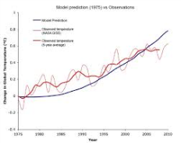

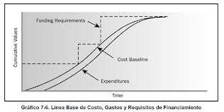


Gestión De Proyectos De TI
Determinar el Presupuesto
Mapa del proceso
Plan de Gestión de los Costos
Suma de Costos
Análisis de la Reserva
Relaciones Históricas
Conciliación del Límite de Financiamiento
Línea Base del Alcance
Juicio de expertos
Estimaciones de costos de las actividades
Línea Base de los Costos
Bases de las estimaciones
ACTUALIZACIONES
Registro de Riesgos
Cronograma del Proyecto
Activos de los Procesos de la Organización
Documentos del Proyecto
Requisitos de Financiamiento del Proyecto
Calendario de Recursos
Acuerdos

Slide 18
Gestión De Proyectos De TI
Determinar el Presupuesto
Herramientas y Técnicas
Suma de costos
Las estimaciones de costos se suman por paquetes de trabajo de acuerdo con la EDT. Las estimaciones de los costos del paquete de trabajo se agregan a los más altos niveles de componentes de la EDT (como cuentas de control) y, en definitiva de todo el proyecto.
Conciliación del Límite de Financiamiento
El gasto de los fondos debe conciliarse con los límites de los recursos en la asignación de fondos para el proyecto.
Una diferencia entre los límites de los recursos y de los gastos previstos a veces es necesaria la reprogramación de los trabajos para nivelar la tasa de gastos. Esto se logra mediante la colocación de restricciones de fecha impuestas para el trabajo en el cronograma del proyecto.

Slide 19
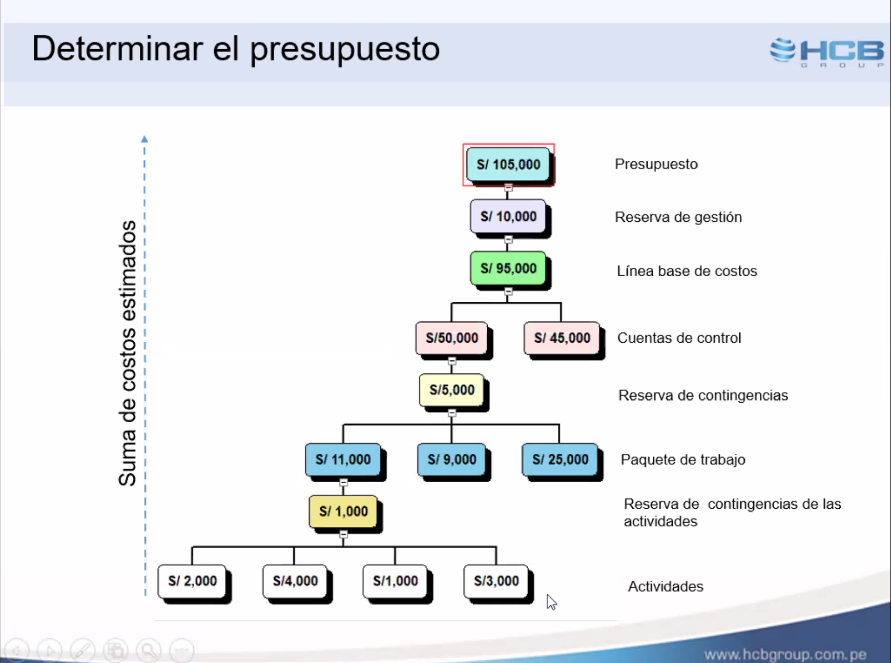
Gestión De Proyectos De TI
Determinar el Presupuesto
Herramientas y Técnicas
Suma de costos
Las estimaciones de costos se suman por paquetes de trabajo de acuerdo con la EDT.

Slide 20
Gestión De Proyectos De TI
Determinar el Presupuesto
Herramientas y Técnicas
Relaciones Históricas
Las relaciones históricas que dan lugar a estimaciones paramétricas o estimaciones análogas implican el uso de las características del proyecto (parámetros) para desarrollar modelos matemáticos para predecir los costos totales del proyecto.
Tanto el costo y exactitud de los modelos análogos y paramétricos pueden variar ampliamente.
Son más propensos a ser fiable cuando:
La información histórica usada para desarrollar el modelo es correcta,
Los parámetros utilizados en el modelo son fácilmente cuantificables y
Los modelos son escalables, de modo de funcionan para los proyectos grandes, pequeños y fases de un proyecto.

Slide 21
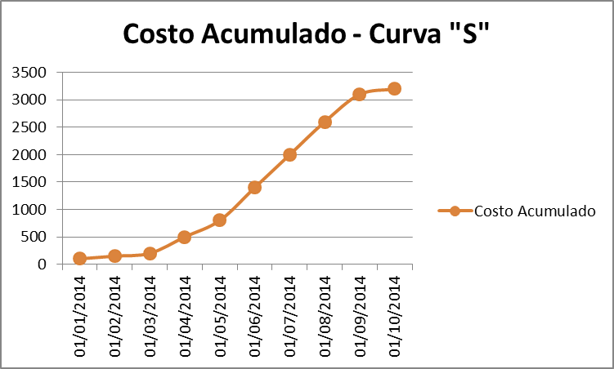
Gestión De Proyectos De TI
Determinar el Presupuesto
Salidas
Línea Base de Costos
Es el presupuesto aprobado, desarrollado en el tiempo, se presenta generalmente como una curva “S”.
Se utilizará para medir el rendimiento del proyecto durante su desarrollo
Para ello mapeamos los costos a lo largo del cronograma.
Fecha | 01/01/2014 | 01/02/2014 | 01/03/2014 | 01/04/2014 | 01/05/2014 | 01/06/2014 | 014/07/2014 | 013/08/2014 | 01/09/2014 | 01/10/2014
Entregable 1 | 50 | 30 | 40 | 100 |  |  |  | 460 | 300 | 50
Entregable 2 | 20 |  |  | 180 | 150 | 310 | 370 |  | 100
Entregable 3 |  |  |  |  | 120 | 250 | 200 | 100 | 100
Entregable 4 | 30 | 20 | 10 | 20 | 30 | 40 | 30 | 40 | 50
Total | 100 | 50 | 50 | 300 | 300 | 600 | 600 | 600 | 550 | 50
Total Acum | 100 | 150 | 200 | 500 | 800 | 1400 | 2000 | 2600 | 3150 | 3200

Slide 22
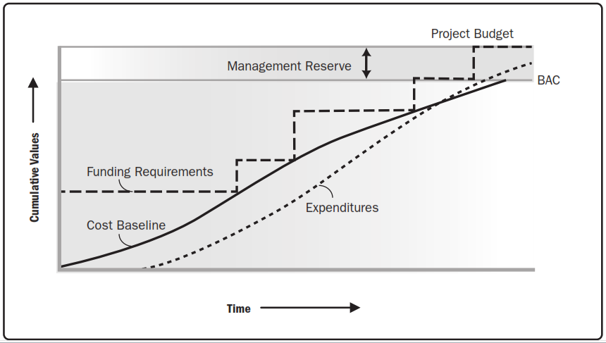
Gestión De Proyectos De TI
Determinar el Presupuesto
Salidas
Requerimientos de fondos o requisitos para financiamiento
Presupuesto del proyecto
Reserva de Gestión
Valores Acumulados
Requerimiento de Fondos
Gastos Reales
Línea Base de Costos
Tiempo
Tomado de: “PMBoK”, 2012, 5ta Edición, por PMI -

Slide 23
Gestión De Proyectos De TI
Controlar los Costos
Es el proceso por el que se monitorea el estado del proyecto para actualizar el presupuesto del proyecto y gestionar los cambios a la línea base del costo.
La actualización del presupuesto implica registrar los costos reales en los que se ha incurrido a la fecha
Cualquier incremento del presupuesto autorizado, solo puede aprobarse mediante el proceso Realizar el Control Integrado de Cambios.

Slide 24





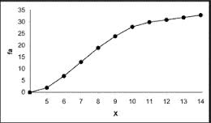


Gestión De Proyectos De TI
Controlar los Costos
Mapa del Proceso
Plan de Gestión del Proyecto
Índice de rendimiento para completar
Gestión de Valor Ganado (EVM)
Revisiones del desempeño
Proyecciones
Software de Gestión de Proyectos
Requisitos de Financiamiento del Proyecto
Análisis de la Reserva
Información sobre el desempeño del trabajo
Datos del desempeño de trabajo
Solicitudes de Cambio
Activos de los Procesos de la Organización
ACTUALIZACIONES
Pronóstico de Costos
Activos de los Procesos de la Organización
Plan de Dirección del Proyecto
Documentos del Proyecto

Slide 25
Gestión De Proyectos De TI
Controlar los Costos
Herramientas y Técnicas
Revisiones de desempeño
Análisis de las variaciones de los indicadores de rendimiento de costo y tiempo frente al plan establecido.
Estimación del rendimiento real del proyecto.
Análisis de la Reserva
Evalúa el comportamiento de las Reservas de Gestión y de Contingencia
Determina necesidad de reponer o retirar cantidades de la Reserva de Contingencia.

Slide 26
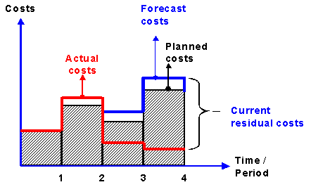
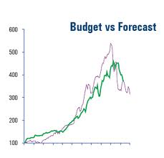
Gestión De Proyectos De TI
Controlar los Costos
Salidas
Pronóstico de Costos
Estimar el costo final del Proyecto.
Calcular el valor de EAC, documentar y comunicar a las partes interesadas

Slide 27
Actividad Virtual

Slide 28
Gestión De Proyectos De TI
Actividad Virtual
El trabajo será realizado en grupo de entre 4 y 5 integrantes.
Su grupo como parte de la planificación de costos del proyecto:
Evaluar el desempeño del proyecto en Gestión de Costos.
Valor ganado
Costo real
Valor planificado
Duración: 60 minutos

Slide 29
¡Gracias!

